Slide 1
Испарение и конденсация. Насыщенный пар

Slide 2
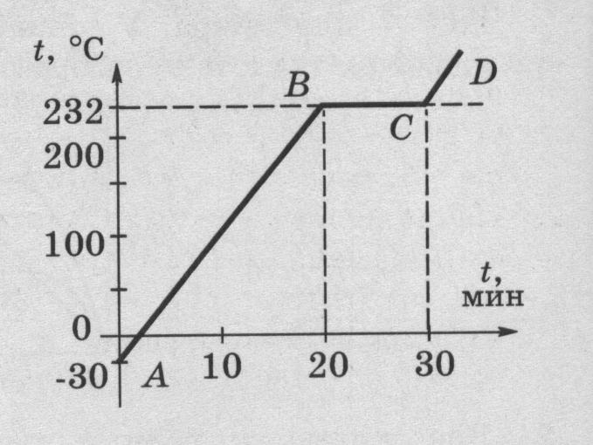
Определите по графику:
Из какого материала изготовлено вещество?
Сколько минут нагревалось твёрдое вещество?
Сколько минут длился процесс плавления?
Какую температуру покажет термометр в момент
времени t = 1500 с?
5. Сколько минут вещество находилось
при температуре 505 К?

Slide 3
Парообразование – переход вещества из жидкого или твёрдого состояния в газообразное.
С поверхности
вещества
В объёме
вещества
Испарение
Кипение

Slide 4
Задание 1
Объясните процесс испарения с точки зрения МКТ (молекулярно-кинетической теории).
Подсказка: § 23, стр80

Slide 5
Конденсация – переход вещества из газообразного вещества в жидкое.
Задание 2
Объясните процесс конденсации с точки
зрения МКТ (молекулярно-кинетической теории).
Подсказка: § 23, стр80

Slide 6
Что называют динамическим равновесием?
Выравнивание температуры жидкости и газа.
Число молекул, покидающих жидкость равно числу молекул, возвращающихся обратно.

Slide 7
Насыщенный пар
Пар, находящийся в динамическом равновесии со своей жидкостью.
Примеры насыщенных паров:
Туман;
Пар из чайника при кипении воды;
Зимой, когда мы дышим через рот, и т.д.

Slide 8
Итоги урока
Парообразование.
Кипение.
Испарение.
Конденсация.
Динамическое равновесие.
Насыщенный пар.

Slide 9
Домашнее задание
§ 23, вопросы после параграфа
Задания и упражнения стр. 81

